Slide 1
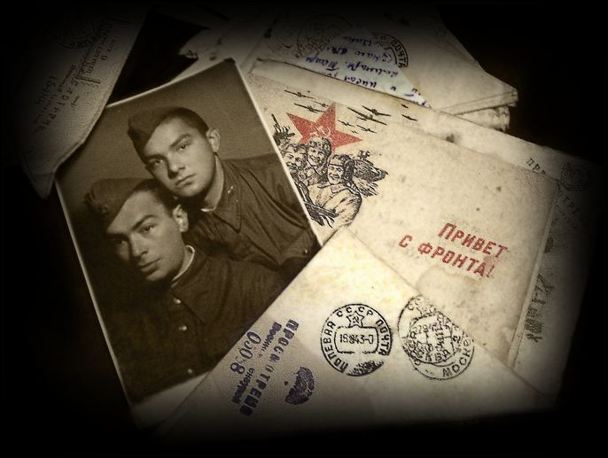
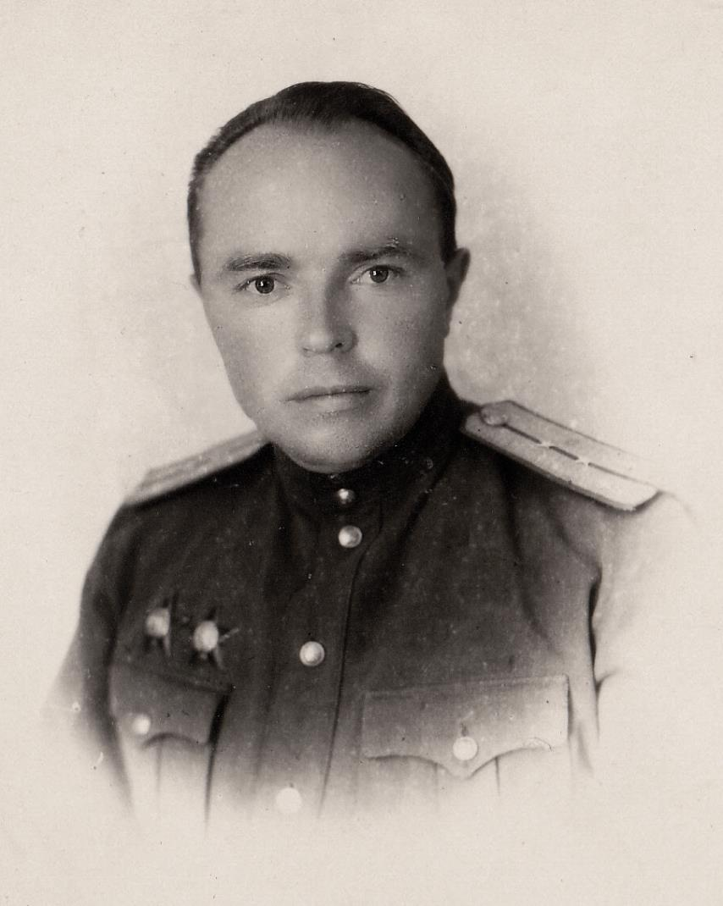
Страница славы
семьи
Филипповых
ГБОУ «Школа №118» г. Москвы
учащийся 4 «Е» класса Филиппов Григорий

Slide 2
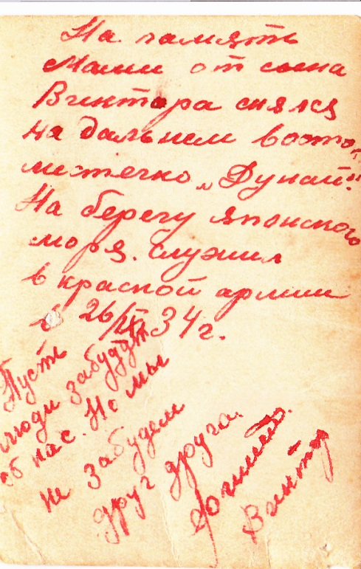
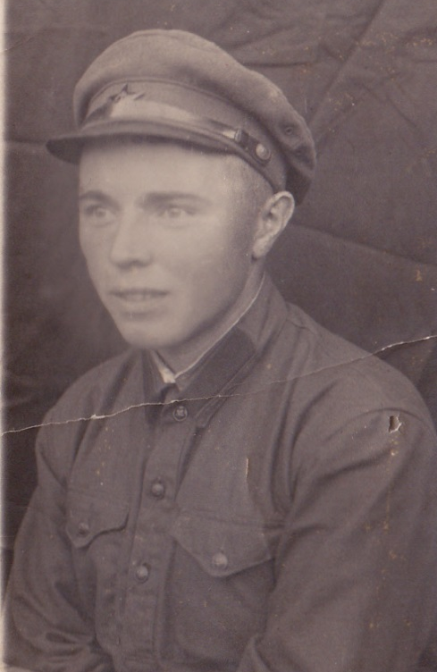
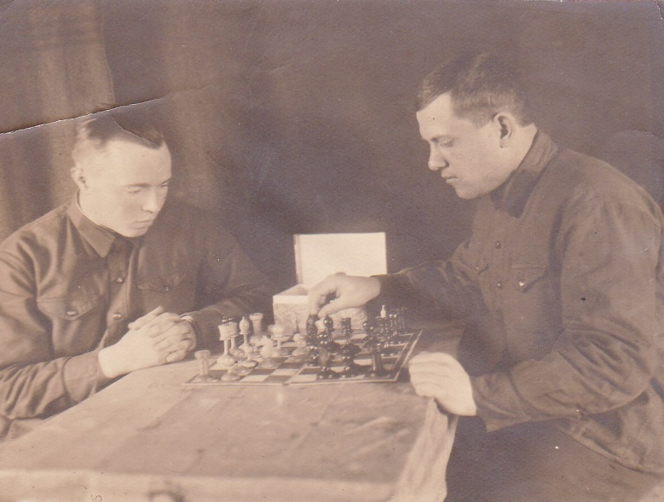
Моего прадедушку (по мужской линии) зовут Филиппов Виктор Георгиевич. Он родился еще до революции, в 1912 году. В начале своего боевого пути, будучи рядовым красноармейцем, прадед защищал рубежи нашей родины на Русско-Японской границе. В 1939 году он окончил школу НКВД и поступил на службу в Кремль.

Slide 3
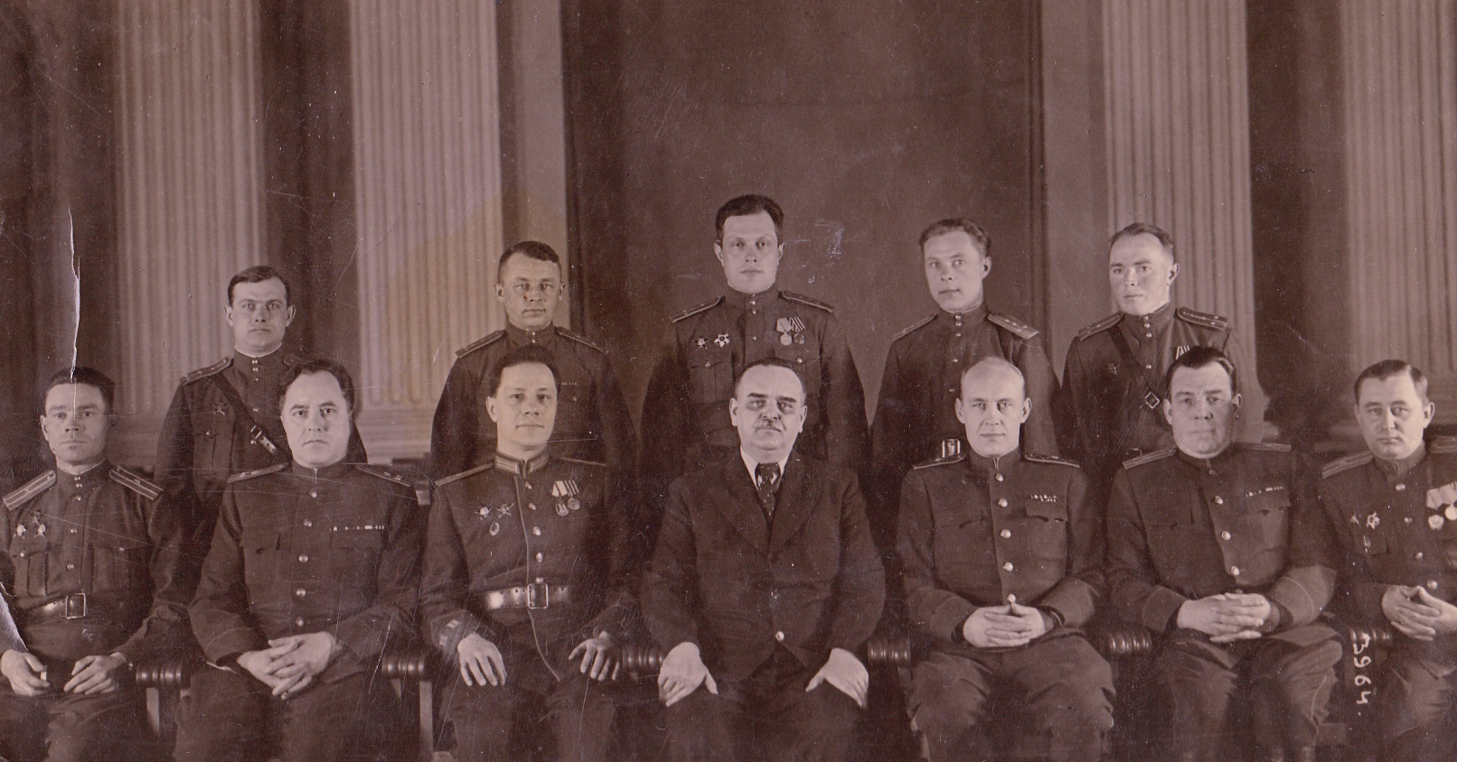
В годы Великой Отечественной Войны прадедушка лично охранял И.В. Сталина. Он сопровождал правительство страны на фронте и в трех Конференциях: Московской в 1941 году, Тегеранской в 1943 году и Крымской в 1945году.

Slide 4
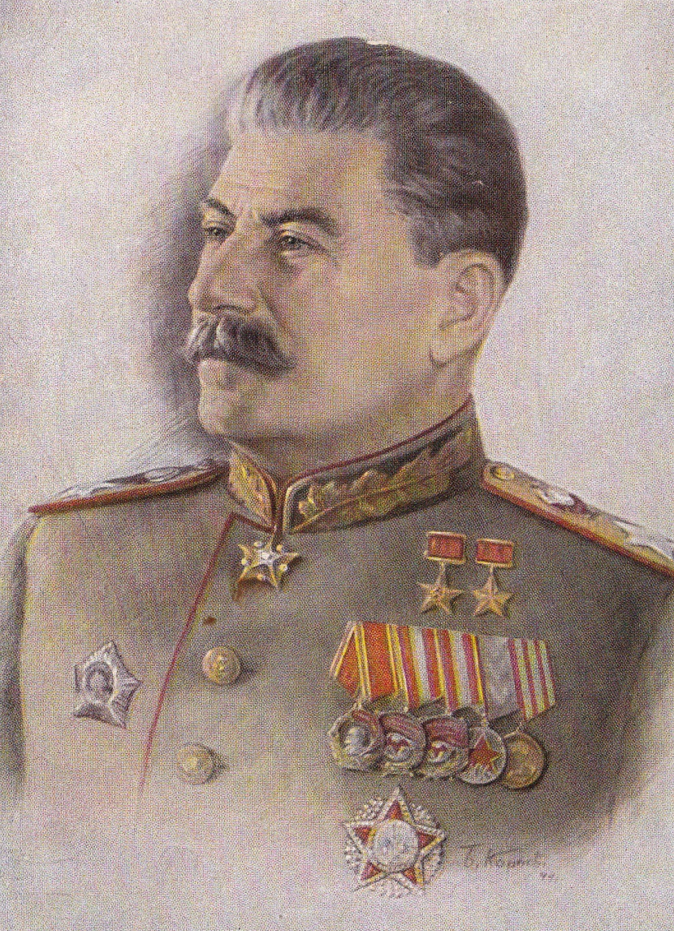
Участниками конференций были главы трех государств антигитлеровской коалиции - СССР, США и Великобритании. Именно на последней конференции были приняты "Декларация об освобожденной Европе", решение о создании ООН и другие важные документы. Создание антигитлеровской коалиции, в которой наше государство заняло ведущее место, сыграло решающую роль в Победе.

Slide 5
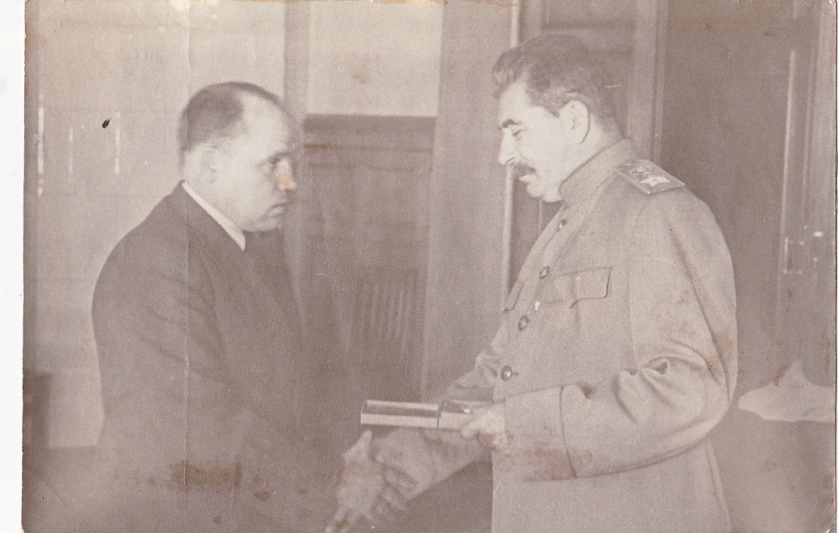
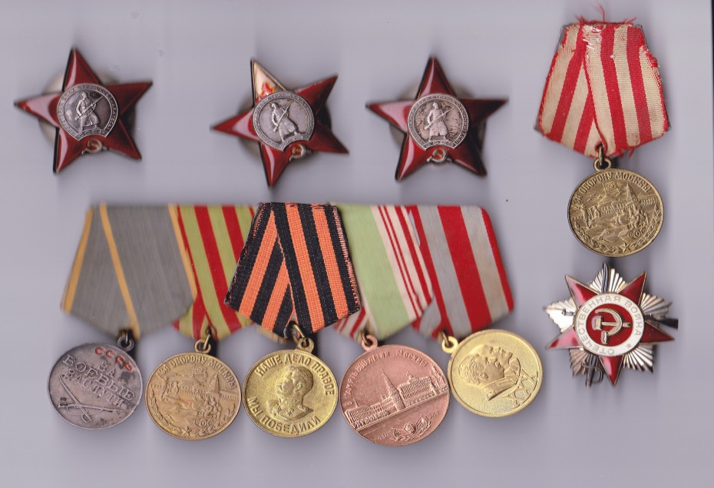
После войны прадедушка получил звание майор Советской Армии. За выполнение правительственного задания Виктор Георгиевич был трижды награжден орденом Красной Звезды и медалью за Боевые Заслуги.

Slide 6
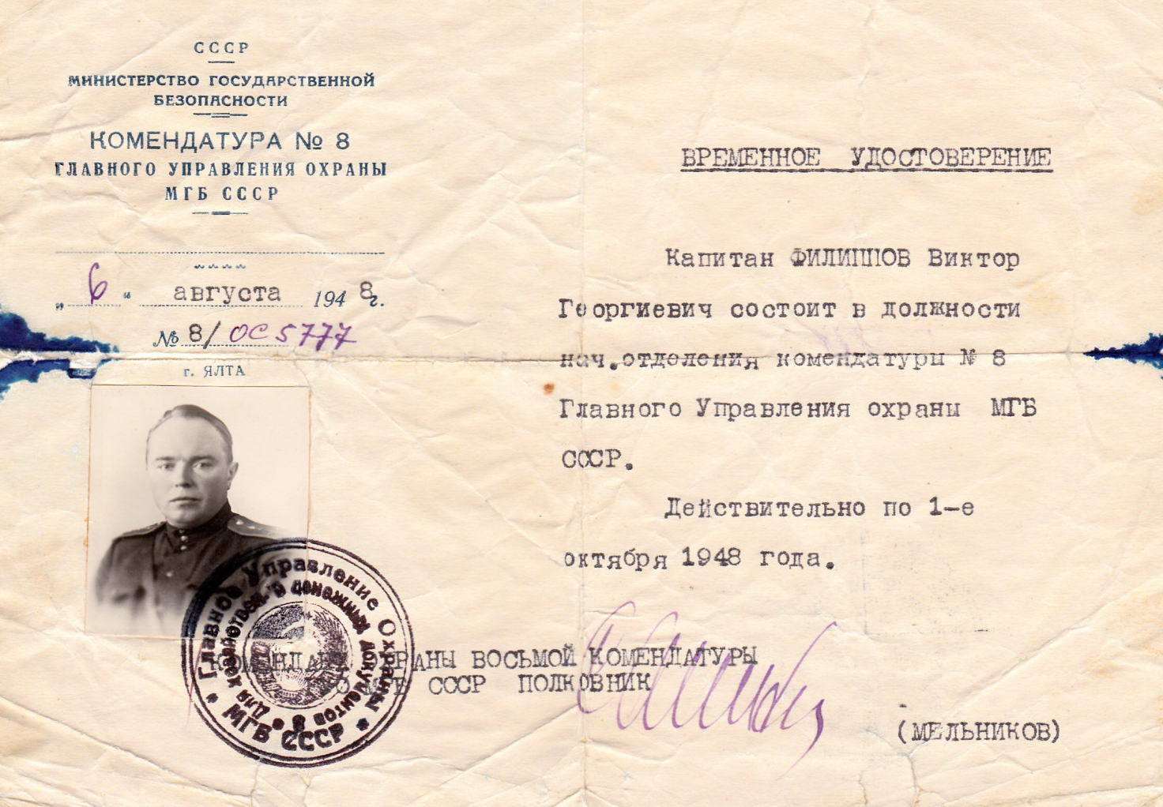
Я горжусь своим прадедушкой и хочу быть похожим на него!

Slide 7
Спасибо
за
внимание!
ГБОУ «Школа №118» г. Москвы
учащийся 4 «Е» класса Филиппов Григорий

